Slide 1


Муниципальное дошкольное образовательное автономное учреждение "Детский сад №106 "Анютины глазки" комбинированного вида"
Проект
«Чудо—грядка»
Подготовила воспитатель:
Овчинникова А. Ю.
г. Орск

Slide 2
ЦЕЛЬ
Развитие познавательного интереса детей в процессе выращивания и наблюдений за растениями. Привлечь родителей в единое образовательное пространство «Детский сад—семья» в рамках реализации проекта.

Slide 3
ЗАДАЧИ:
Для работы с детьми: Дать первоначальные представления о растениях (строении, росте, уходе). Развивать умение пользоваться орудиями труда (грабельки, лейка), убирать их на место после работы. Обогащать речь и активизировать словарь детей: лук, чеснок, фасоль, семена, земля, вода, солнце, трава, сажать, поливать, смотреть, наблюдать. Формировать интерес к познавательно—исследовательской деятельности.
Для работы с родителями: формировать: партнерские взаимоотношения между педагогами, родителями и детьми;
Для педагога: овладеть методом проектов как технологией и как деятельностью. Сформировать предметно—развивающую среду для проекта.

Slide 4
Участники проекта
Родители
Педагоги
Ребенок
Дети группы

Slide 5
Этапы проекта:
Подготовительный
Исследовательский
Заключительный
(обобщающий)

Slide 6
Формы работы

Slide 7

ожидаемый
результат

Slide 8

1 этап - подготовительный
1.Беседы с детьми (выявление знаний детей о растениях).
2.Сбор художественной литературы: стихи, загадки, пословицы, поговорки,
рассказы, сказки про овощи, экологические сказки.
3.Приобретение необходимого оборудования (контейнеры, земля, удобрения, семена).
4.Разбивка огорода на подоконнике.

Slide 9
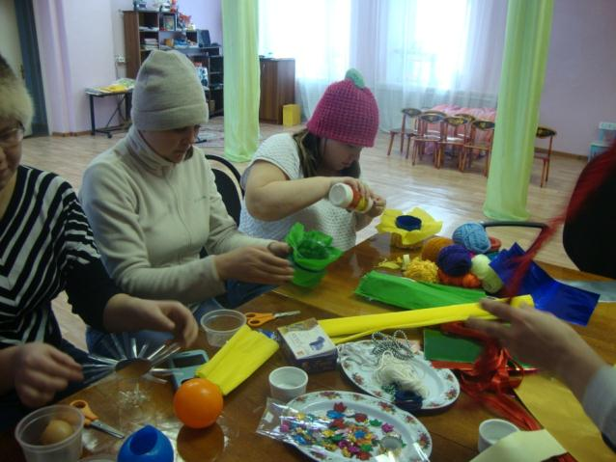
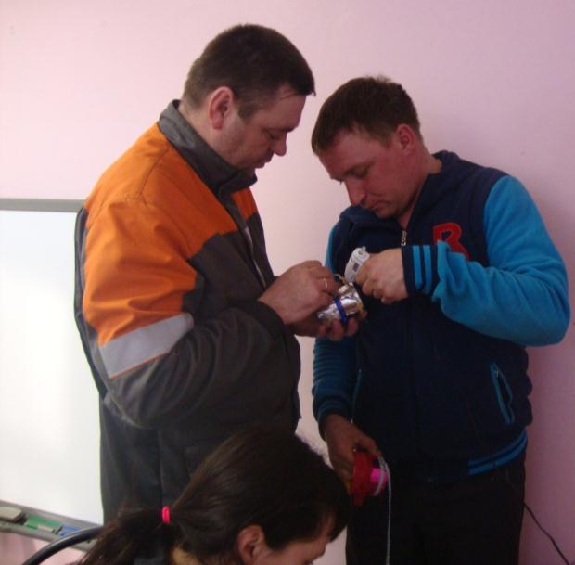

Slide 10
2 этап - исследовательский
Дети наблюдали за ростом растений, проводили опыты, эксперименты.
Устанавливали связи: растения - земля,
растения - вода, растения - человек.
В процессе исследований дети познакомились с художественной литературой об овощах: поговорки, стихи, сказки, загадки.
Рассматривали иллюстрации, картины. Проводились занятия, дидактические игры, беседы.

Slide 11
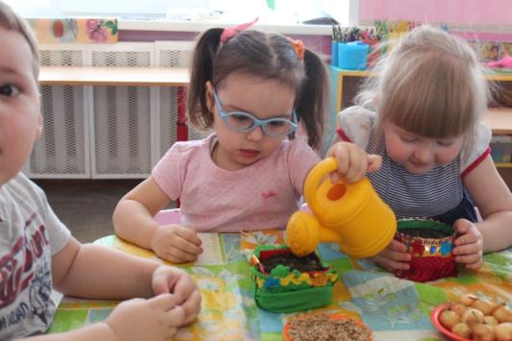
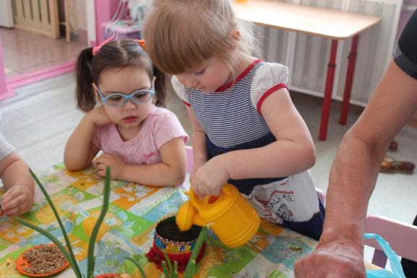
"У ворот шумит народ.
Где тут зимний огород?
Говорят, что там растет.
Огуречная рассада.
И укропчик и лучок.
Смотрят все на огород,
И уходят открыв рот"

Slide 12
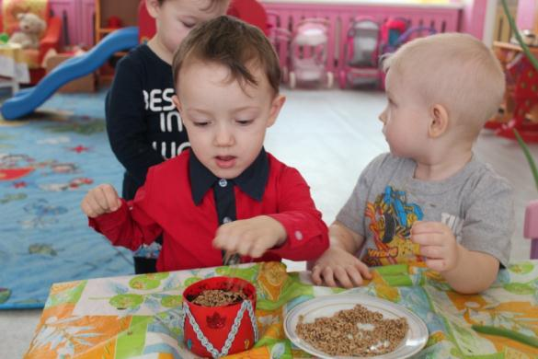
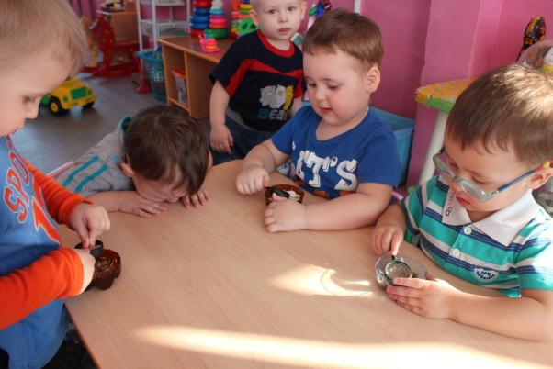
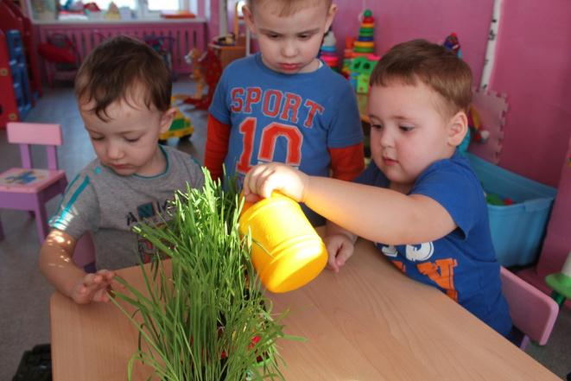

Slide 13
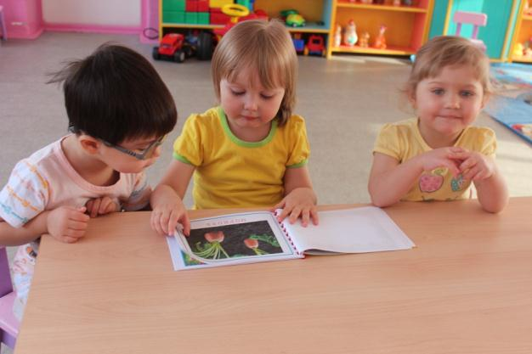
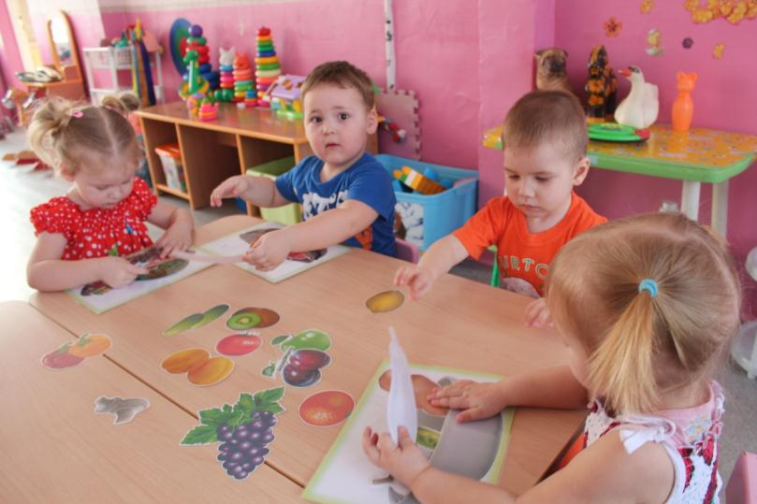

Slide 14
3 этап - заключительный
Подведение итогов реализации проекта.
В группе был создан огород на окне.

Slide 15
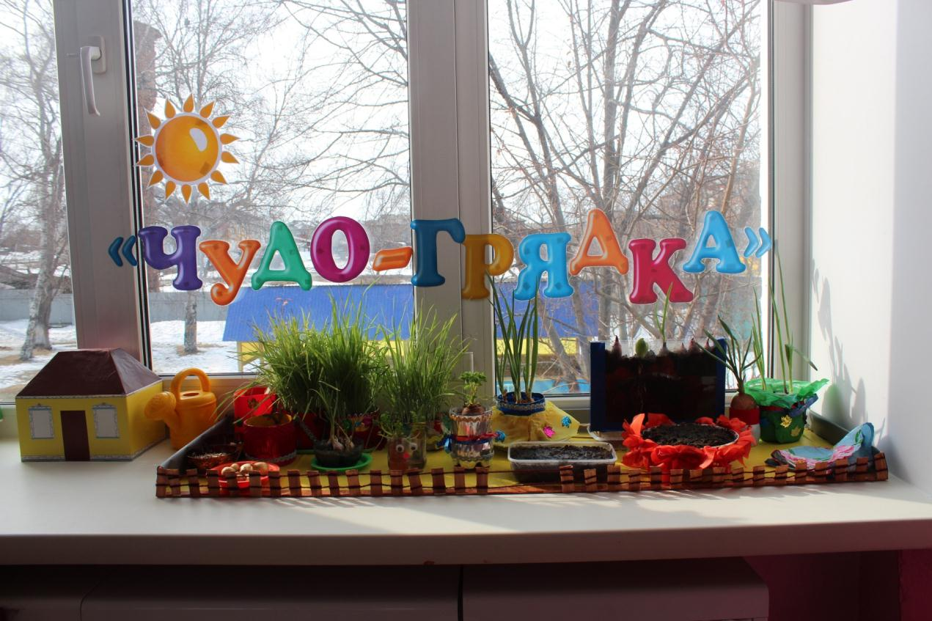

Slide 16
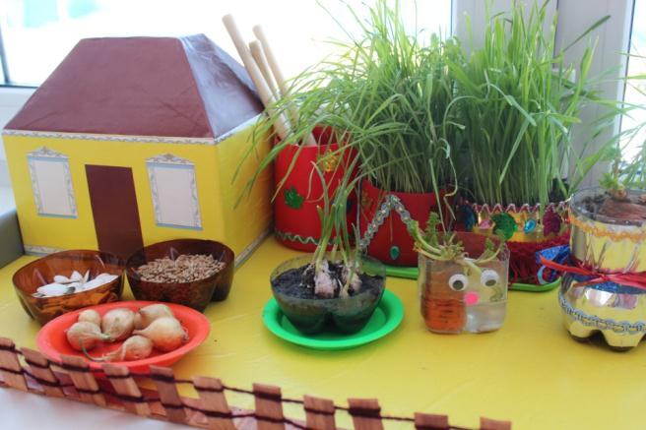
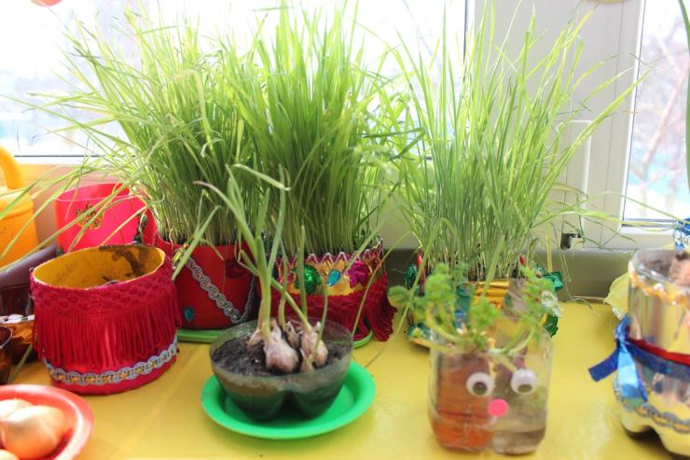
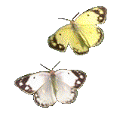


Slide 17
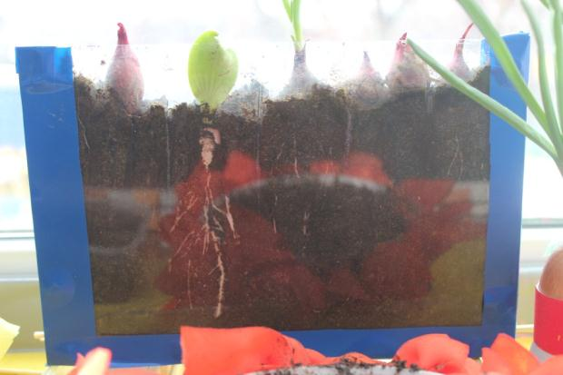
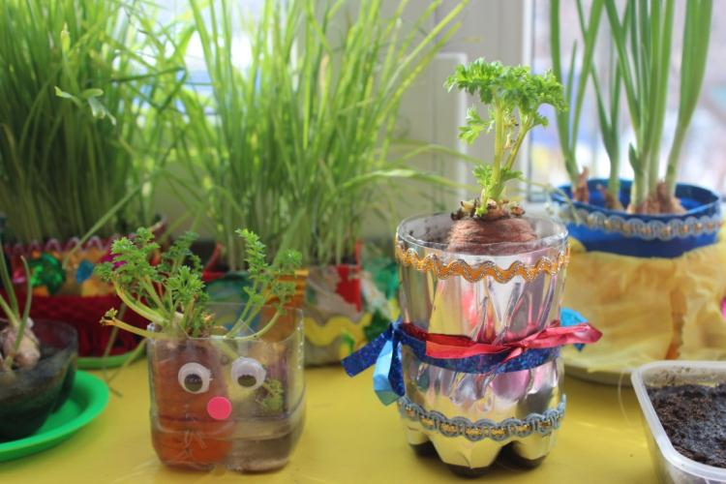

Slide 18
СПАСИБО
ЗА
ВНИМАНИЕ!

